Slide 1
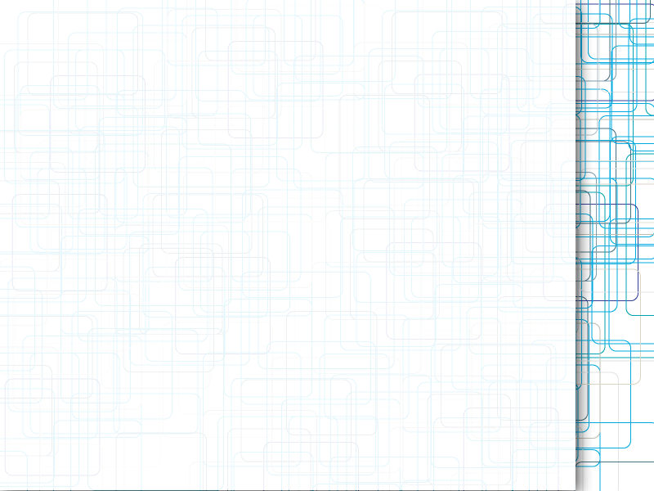
程序机器级表示
四海
sihai@taobao.com

Slide 2
大纲
程序示例
汇编
汇编代码分析
总结

Slide 3
程序示例
一个简单的C程序，main函数中调用sum(求和)函数，sum函数调用add(加法)函数
fun.h
add.c
sum.c
main.c

Slide 4
程序示例-fun.h
Just声明两个函数
#ifndef FUN_H_
#define FUN_H_
int sum(int start, int end);
int add(int m, int n);
#endif /* FUN_H_ */

Slide 5
程序示例-add.c
Just实现函数add(int m, int n)，返回两个数的和
int add(int m, int n)
{
  int sum = 0;
  sum = m + n;
  return sum;
}

Slide 6
程序示例-sum.c
Just实现函数sum(int start, int end)，返回从start加到end的和
int sum(int start, int end)
{
  int i = 0;
  int sum = start;
  for(; i <= end; i++)
  {
    sum = add(sum, i);
  }
  return sum;
}

Slide 7
程序示例-main.c
Just调用sum函数求 0到100的和
int main(int argc, char** argv)
{
  int result = 0;
  int start = 0;
  int end = 100;
  result = sum(start, end);
  return 0;
}

Slide 8
汇编
利用Linux标准的gcc编译器汇编，其实是gcc调用gas汇编器进行汇编，生存汇编代码
汇编命令： gcc -O2 -S add.c sum.c main.c
生存汇编文件：
  add.s
  sum.s
  main.s

Slide 9
汇编代码分析-add.s
add.s gas汇编器生存的代码
.file "add.c"
.text
.p2align 4,,15
.globl add
.type add, @function
add:
.LFB0:
.cfi_startproc
movl 8(%esp), %eax # i 加载到 eax寄存器
addl 4(%esp), %eax # i = i + sum
ret
.cfi_endproc
.LFE0:
.size add, .-add
.ident "GCC: (GNU) 4.6.1 20110908 (Red Hat 4.6.1-9)"
.section .note.GNU-stack,"",@progbits

Slide 10
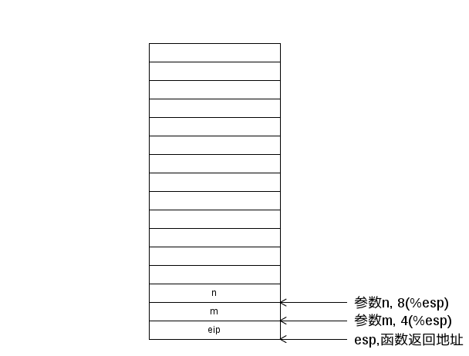
汇编代码分析-调用add
调用add的栈，谁安排的这个栈？
.file "add.c"
.text
.p2align 4,,15
.globl add
.type add, @function
add:
.LFB0:
.cfi_startproc
movl 8(%esp), %eax # n 加载到 eax寄存器,sum局部变量
addl 4(%esp), %eax # sum = m + n,
ret
.cfi_endproc
.LFE0:
.size add, .-add
.ident "GCC: (GNU) 4.6.1 20110908 (Red Hat 4.6.1-9)"
.section .note.GNU-stack,"",@progbits

Slide 11
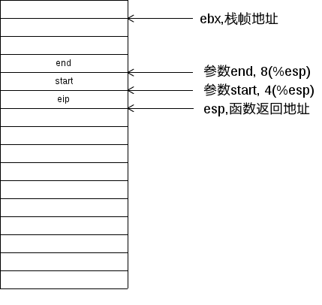
汇编代码分析-调用sum
sum初始栈
pushl %esi # 函数用到 esi寄存器，先压栈保存esi寄存器
pushl %ebx # 保存上一栈帧顶地址
subl $20, %esp # 分配栈帧 20 bytes
movl 36(%esp), %esi # 取end参数
movl 32(%esp), %eax # 取start参数，sum = start
testl %esi, %esi #
js .L2 # 当满足SF=1时，转移到目标地址, esi寄存器的值为负数
xorl %ebx, %ebx # i 局部变量
.L3:
movl %ebx, 4(%esp) # i 入栈
addl $1, %ebx
movl %eax, (%esp) # sum 入栈
call add
cmpl %ebx, %esi
jge .L3 # 如果 %esi (end) >= %ebx (i) 继续循环
.L2: # 循环结束
addl $20, %esp # 丢弃当前栈帧
popl %ebx # 恢复ebx寄存器，上一个栈帧
popl %esi # 恢复esi寄存器
ret # 函数返回，弹出 cs, eip

Slide 12
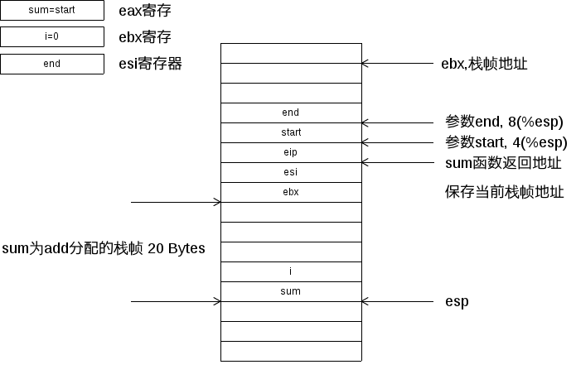
汇编代码分析-调用sum
sum分配栈帧准备调用add

Slide 13
汇编代码分析-调用sum
sum分配栈帧准备调用add,sum会以这个栈帧循环调用add
subl $20, %esp # 分配栈帧 20 bytes

Slide 14

汇编代码分析-调用sum
Sum丢弃为add分配的栈帧
addl $20, %esp # 丢弃当前栈帧

Slide 15
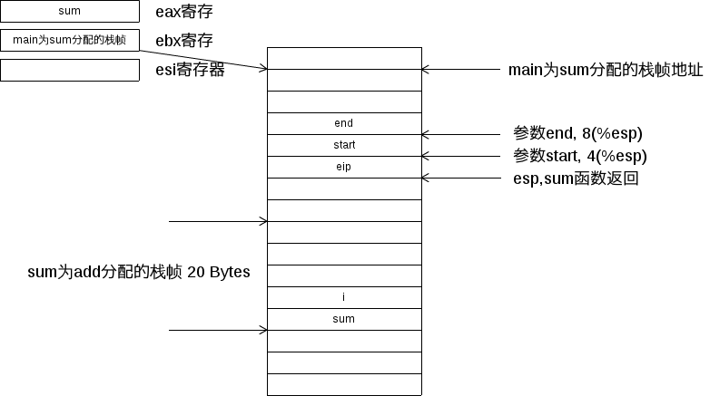
汇编代码分析-调用sum
Sum返回时栈
popl %ebx # 恢复ebx寄存器，上一个栈帧
popl %esi # 恢复esi寄存器
ret # 函数返回，弹出 eip

Slide 16
汇编代码分析-main
main.s 汇编代码(去掉了伪指令)
main:
pushl %ebp #
movl %esp, %ebp # 保存栈指针(栈帧地址)，为函数调用结束后，丢弃栈帧
andl $-16, %esp # 等价于 andl $0xfffffff0 %esp，干掉%esp的底8位
subl $16, %esp # 分配栈帧,栈帧的大小16 bytes
movl $100, 4(%esp) # sum的end参数入栈
movl $0, (%esp) # sum的start参数入栈
call sum # 将%eip(下一条指令地址入栈[函数返回地址])
xorl %eax, %eax # main 返回的是0，所以将eax寄存器清零
leave
ret

Slide 17
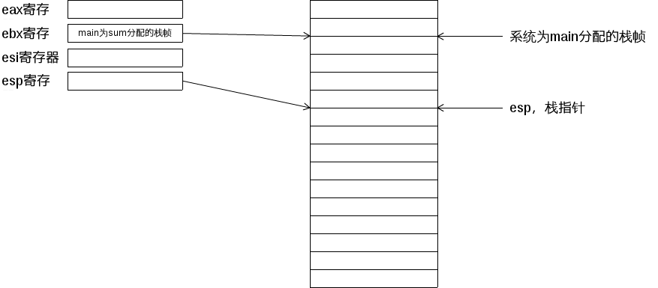
汇编代码分析-main
main的初始栈

Slide 18
汇编代码分析-main
main的初始栈

Slide 19
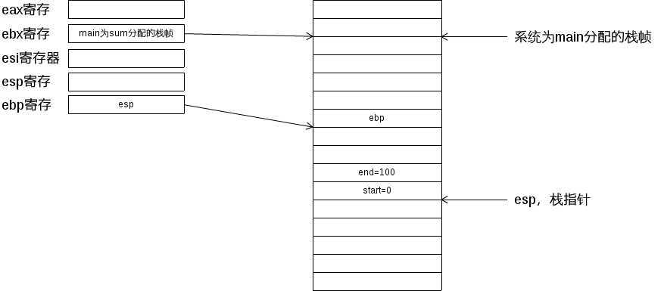
汇编代码分析-main
main为sum分配栈帧

